Slide 1
Odplenkování metodika nácviku používání toalety
aneb
Nikdy není pozdě
Mgr. Lucie Vozáková, BCBA (ABA Brno)

Slide 2
Obsah
1
Úvod a nejčastější mýty
2
Dva přístupy k tréninku
3
Praktická aplikace
4
Diskuse a otázky

Slide 3
Úvod a mýty o tréninku toalety
01
Je už příliš velký.
Naučí se sám až bude připravený.
Má XY syndrom, nemůže se naučit.
Nemá prerekvizity k tomu, aby se to naučil

Slide 4
Prerekvizity?
zůstane suchý alespoň 2h
má pravidelné časy, kdy chodí na velkou
následuje jednoduché instrukce
ukazuje určité nepohodlí ve špinavé plínce
říká si o použití záchodu/nočníku
říká si o to, aby nosil spodní prádlo
natahuje si a vysvléká kalhoty sám
a podobné...

Slide 5
Mainstremové proudy
Brazelton Way (Brazeltonův přístup)
dítě si má myslet, že trénink toalety byl jeho nápad, ne dospělého
některé z těch nápadů jsou: nachystat společně toaletu, vysypávání plíny do záchodu, plně oblečené dítě sedí na míse, jít do obchodu a koupit si nočník
sezení dítěte na záchodě a skutečné vyprazdňování by se mělo dít spontánně
pokud dítě reaguje negativně na jakýkoliv krok, rada zní zastavit a stáhnout se, vše se musí dít podle tempa dítěte
propagován Americkou akademií pediatrů a Kanadskou pediatrickou společností

Slide 6
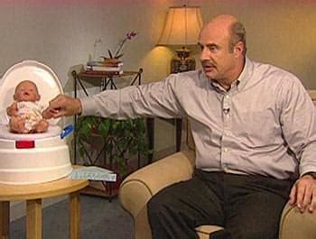
Mainstrem ve světě tréninku toalety
Dr. Phil
základ: vzít panenku, být hodně nadšený, nechat ji se “vyčurat”, potom necháme/navrhneme dítě to zkusit a jsme opět nadšení, pokud dítě udělá to, co udělala panenka
Jak Vám tohle fungovalo?
Potřebujeme dobré instrukce! Trénink na toaletu je celý o dobrých instrukcích

Slide 7
Trénink toalety je o dobrých instrukcích
správná sekvence
systematické plánování
systematické provedení
nutné je začít tam, kde je dítě - na jaké úrovni
instrukce, která zahrnuje vhodné motivace a opravy chyb (feedback)
MOTIVACE JE KLÍČ (a je to nastější důvod proč trénink nefunguje)

Slide 8
Dva přístupy, jak na to
DELŠÍ CESTA
- ne tolik intenzivní, během dne, po několik týdnů
- většinou před/školní děti, adolescenti, dospělí
- implementace doma nebo ve škole
KRATŠÍ CESTA
- velmi intenzivní, během 5-10 dní doma, 8-10h denně
- nejsnažší s malými dětmi, v rané intervenci a/nebo mohou zůstat doma po tento čas

Slide 9
Delší cesta
Má 4 hlavní fáze:
1) Denní trénink močení (čurání)
subfáze: návštěvy a iniciace
2) Denní trénink defekace (kakání)
subfáze: návštěvy a iniciace
3) Noční trénink močení
4) Noční trénink defekace

Slide 10
Anatomie

Slide 11
Příprava: doktor
Jakoukoliv obavu ohledně zdravotní stránky řešte s lékařem před začátkem
neurogenní měchýř
časté záněty měchýře
poruchu močového traktu
apod.
jakoukoliv menší obavu - je to problém? V 99% Vám doktor řekne, že je to v pořádku.

Slide 12
Příprava: připravte sami sebe
důležité: jedná se o instruktážní výzvu, ne behaviorální problém
rozumějte, že budete odnaučovat staré návyky ve stejnou chvíli jako učíte nové
nerámujte si to jako souboj sil
plánujte, dýchejte, zůstaňte klidní
odměňujte také sebe! za progres, i výdrž
A hlavně: ŘÍKÁ SE JIM NEHODY Z DOBRÉHO DŮVODU!

Slide 13
Příprava: Kdo? Kde?
nemusíte trénovat ve všech prostředích zároveň
týmové rozhodnutí
kdo má motivaci a dodrží závazek
kdo má energii a čas
kdo bude skutečně schopný následovat program po dobu příštích 1-3 měsíců
kdo je schopný a ochotný vzdát se plen

Slide 14
Příprava: Oblečení
musíte se vzdát plen v prostředí, ve kterém budete učit!
je skoro nemožné někoho naučit, pokud je stále v plenách
nemůžete snadno říct, kdy jsou mokří a kdy suší
a ani děti samy!
zbavit se všeho, co absorbuje
v tréninkovém prostředí - klasické spodní prádlo, mohou být nepromokavé kalhoty přes toto prádlo, tréninkové slipy, kalhotky
svrchní kalhotky

Slide 15
Příprava: Motivace
identifikujte několik věcí, aktivit, apod., které mohou posloužit jako posílení při tréninku
tyto by neměly být dostupné v jinou dobu
oblíbené pochutiny, nápoje, hračky, volnočasové aktivity
mějte tyto věci dostupné v koupelně (ihned dostupné)
samozřejmě i pochvala společně s těmito motivátory (ale není speciální)

Slide 16
Příprava: Pohodlí
raději hned učit na toaletu (vynechat nočník)
pro chlapce se musíme rozhodnout, zda budou stát nebo sedět (fyzická schopnost, věk, individuální preference) - alespoň ze začátku
chlapci mohou být více samostatní a v bezpečí na veřejných místech
pohodlí - stolička, sedátko dostatečně stabilní, nic nesmí rušit uvolnění, polstrování s madly u rukou

Slide 17
Příprava: Komuniakce
běžně si doma neříkáme, neptáme se, prostě jdeme, ale někde musíme (škola) - proto musíte mít způsob, jak na to
pro děti, které mají omezené řečové dovednosti nebo žádné - poskytněte znak nebo jiný druh symbolu pro “záchod”
začněte budovat již od začátku
pokud dítě mluví, vždy modelujte, co by mělo říct
doma svolení neučíte

Slide 18
Fáze 1 - návštěva toalety
Na konci této fáze (výlety na toaletu - čurání) se dítě naučí: čurat do záchodu, pokud je tam odvedeno někým v pravidelných intervalech v tréninkovém prostředí a zůstane suché v intervalech mimo tyto návštěvy (opět v tréninkovém prostředí).

Slide 19
Fáze 1
zatím si nemusí říkat, že potřebuje jít nebo jít samo (iniciovat), když potřebuje
nemusí být bez nehod v netréninkovém prostředí
může dále potřebovat asistenci se stahováním/natahováním kalhot, utíráním, splachováním, umýváním rukou apod.
Cíl: když tě vezmu, jdeme a vyčuráme se
nejdůležitější na fázi 1 je - zjistit, jak často dítě brát

Slide 20
Fáze 1 - jak často brát na toaletu
Zaznamenáváte, jak často je dítě mokré
toto je velmi důležité pro individualizaci harmonogramu!
po dobu 5-7 dní v tréninkovém prostředí, zkontrolujte dítě každých 30 minut, abyste viděli, zda je suché nebo mokré
pokud suché: neděláte nic, pokud mokré: vyměňte plenu jako běžně
zaznamenejte si M (mokrý), S (suchý) do záznamového listu a k tomu příslušný čas
jediné co děláte,sbíráte data, jak je na tom dítě po 30 minutách
poté musíte spočítat průměrný čas, kdy je dítě suché

Slide 21
Formulář na sbírání základních dat

Slide 22
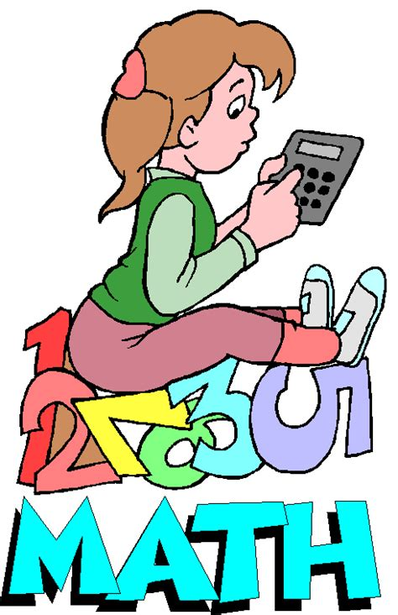
Fáze 1 - matematika (průměr)
nejprve sčítejte pro každý den zvlášť:
sečtěte počet hodin, za který jste zaznamenávali data každý den
sečtěte počet mokrých (nepočítejte, pokud přijelo dítě ze školy mokré)
vydělte počet hodin součtem mokrých
Př.: 6hodin / 6M = 1h
Př.: 6hodin / 2M = 3h
Př.: 6hodin / 12 M = 0,5h
poté sečtěte průměry za jednotlivé dny a vydělte počtem dní (celkový průměr)
Po: 1h, Út: 1,5h, St: 1,3h, Čt: 1,625h, Pá: 0,75h => 6,175 / 5 dní = 1,235h (0,235 x 60 min)
= 1h 15min

Slide 23
Fáze 1 - návštěva toalety
v daný čas (na základě vaších výpočtů) řekněte něco jako “je čas jít na záchod” “jdeme na záchod”
NEPTEJTE SE - SDĚLUJTE!
víte, že je dost plný měchýř a dítě musí jít - víte to, protože jste si to spočítali
říct/znakovat/dejte mu obrázek, který jste vybrali
modelujete (ukazujete), co chcete, aby dělalo v pozdější fázi
berete a ukazujete až tehdy, kdy jdete směrem na toaletu (ne dřív)
na záchodě používejte dopomoc zezadu, pokud je potřeba, pomáhejte a asistujte
jakmile jste na záchodě - přestanete mluvit!
víte, že dítě chce (vypočítali jste si to): zůstaňte dokud se nevyčurá anebo pokud sedí 5-10 minut, dejte mu 5 minut mimo a opakujte, dokud se nevyčurá
pokud dítě začne během pauzy čurat, utíkejte na záchod, abyste chytili alespoň část (nechcete být daleko)

Slide 24
Fáze 1 - návštěva toalety
až dítě dokončí! čurání do záchodu, poskytněte posílení
nebuďte příliš nadšení během toho, co čurá - mohlo by přestat předtím, než je hotové
nezapomeňte přidat hodně pochvaly a jiného pozitivního feedbacku!!!
NIKDY neříkejte: Když se vyčůráš, dostaneš XY. Prostě to jen uděláte - když se vyčůrá, dostane XY
vyvarujte se korektivních a negativních komentářů - počůral ses, teď nedostaneš XY / nevyčural ses, tak nebude XY (nechceme se přetahovat, kdo je silnější)
poté, co se vyčůrá, pomozte se vším, co bude třeba (utření, spláchnutí, oblečení)
v této fázi je dobré učit také umývání rukou, pokud je to potřeba
zaznamenejte si T (čas) do záznamového archu
pochvalte sebe
opakujte znovu po dané době

Slide 25
Formulář na sběr dat v průběhu tréninku

Slide 26
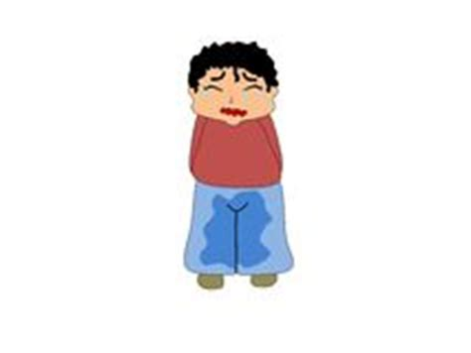
Fáze 1 - návštěva toalety
pokud se mezi výlety vyskytne nehoda, převlečete dítě do čistého oblečení rychle a přirozeně
NEMLUVTE o tom (neměl jsi se počůrat, mámu to mrzí, ...), nevysvětlujte, nehubujte...
NESTRÁVÍTE tím moc času - co nejrychleji vše ukliďte
NENECHÁVEJTE dítě uklízet, umývat oblečení apod.
v podstatě nehodu co nejvíce ignorujeme (převlečeme takovým zůsobem, který minimalizuje pozornost nehodám a nevyžaduje interakci s vámi)
zaznamenejte N (čas) do záznamového listu
pamatujte: byla to nehoda!
snažíte se vytvořit co největší rozdíl mezi tím, kdy dítě čurá do záchodu a tím, když se stane nehoda (HODNĚ VS NIC)
restartujte časový interval! (pokud chodíte každou hodinu a 5 minut, od té doby, co je dítě znovu v suchém - počítáte znovu hodinu a 5 minut

Slide 27
Fáze 1 - návštěva toalety
na konci dne sečtěte počet T a N
ideálně si udělejte jednoduchý graf vašeho progresu
pokračujete ve fázi 1, dokud dítě není úspěšné na alespoň 95% (ideálně 100%) po dobu 2 týdnu
nic neměňte dokud nejste na těchto procentech po dobu dvou týdnů (pořád stejné intervaly, pořád motivátor pokaždé, neřešte nehody)
samozřejmě pokud se dítě kdykoliv mezi dvěma výlety zeptá, nebo si řekne o toaletu - SKVĚLÉ! (velmi posilněte) a samozřejmě jděte (i mimo rozvrh)
V TÉTO CHVÍLI UMÍTE FÁZI 1 A MŮŽETE PŘEJÍT K VLASTNÍ INICIACI (FÁZE 2)

Slide 28
Otázky k fázi 1?

Slide 29
Fáze 2 - vlastní iniciace
Na konci této fáze (vlastní iniciace - čurání) se dítě naučí: čurat do toalety, když potřebuje (v tréninkovém prostředí) bez toho, aniž by ho někdo musel vzít nebo mu to připomínat. Dítě stále může potřebovat asistenci s dalšími úkony na toaletě.

Slide 30
Fáze 2
často začnou děti tuto fázi spontánně během fáze 1, nebo si začnete všímat tzv. poslíčků, že dítě potřebuje
nemusí být bez nehod v netréninkovém prostředí
může dále potřebovat asistenci se stahováním/natahováním kalhot, utíráním, splachováním, umýváním rukou apod.
Cíl: když chci, jdu a vyčurám se sám
nejdůležitější na této fázi je nepřestávat posilovat (motivátory)

Slide 31
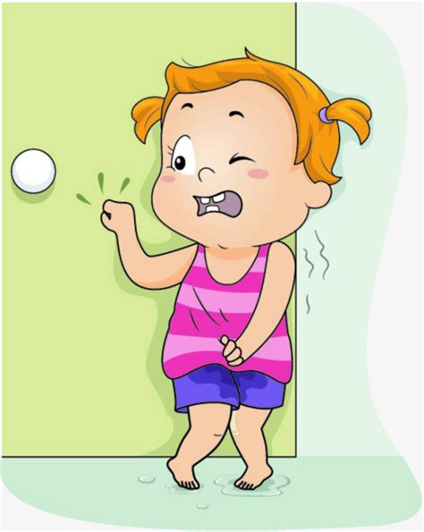
Fáze 2 - vlastní iniciace
děti často začnou s poslíčky:
tanečky, chytání se mezi nohy
vezme vás za ruku a táhne k záchodu
použije slovo / znak / symbol
stojí u dveří od třídy / koupelny a tváří se nervózně
... pokud se cokoliv z toho stane NEPTEJTE SE “POTŘEBUJEŠ NA ZÁCHOD?”
- jakmile vidíte poslíčky, poskytněte feedback “vidím, že se ti chce” a prostě jděte
- velmi odměňte, pokud se vyčůrá (pokud ne, nic se neděje)

Slide 32
Fáze 2 - vlastní iniciace
pokud dítě nevysílá žádné signály, začněte s prodlužováním časových intervalů velmi pozvolna (o 5 - 10 - 15 minut) - velmi pomalu
to dá dítěti příležitost, aby bylo iniciativní a vyslalo některý ze signálů
začnete až když máte velmi silnou fázi 1 (95-100% alespoň 2 týdny)
“zapomínáte”, že máte dítě vzít
nečekejte moc dlouho, nechcete ztratit fázi 1, ale můžete se dostat z rozvrhu 1h 5 minut na 1h a 10 minut
chcete jen dávat příležitost (dá signál, nebo jde sám)

Slide 33
Fáze 2 - vlastní iniciace
nehody se zde mohou lehce navýšit po několik prvních dní této fáze
pokud by šlo o dramatické navýšení nebo po delší dobu (více než pár dní)
přešli jste do této fáze příliš rychle - vraťte se k fázi 1 na další týden, dva
nevidíte poslíčky - buďte více všímaví (poraďte se)
zapomínáte na motivátory, nejsou již tak silné - napravte to
Tato fáze je hotová, když dítě samo iniciuje (jde, když potřebuje) a zůstává suché na 100% po dobu alespoň 2 týdnů. POŘÁD POUŽÍVÁTE MOTIVÁTORY.

Slide 34
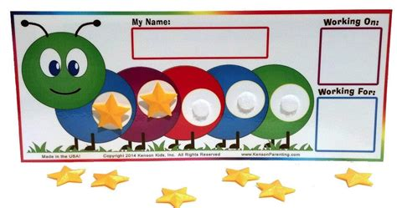
Odstraňování motivátorů
až teď a jen teď, je čas začít postupně odstraňovat motivátory
můžete použít žetonkový systém a postupně navyšovat počet žetonů, které dítě potřebuje, aby dostalo motivátor (2x se vyčůrá - motivátor, 3x se vyčůrá - motivátor...) - postupně navyšovat
většinou je to 2-3 dny na jedné úrovni, poté můžete odstraňovat dále (ale je to individuální)
odstraňujte tak dlouho, dokud si nejste jistí, že již motivátory nepotřebujete
tady můžete začít s tzv. “odměnami pro velké holky/kluky” jako náhrada za menší posílení (spodní prádlo pro velké kluky a holky)
idea: svět je otevřen novým možnostem, které teď můžeme dělat

Slide 35
Otázky k tréninku čurání?

Slide 36
Fáze 3 - návštěvy toalety (kakání)
Na konci této fáze (výlety na toaletu - kakání) se dítě naučí: vykakat se, když ho někdo jiný vezme ve specifický čas během dne v tréninkovém prostředí a zůstává suché mezi těmito výlety.

Slide 37
Příprava: doktor
Jakoukoliv obovu ohledně zdravotní stránky řešte s lékařem před začátkem
chronický průjem
chronická zácpa
zvětšené střevo
oslabený svěrač
a jiné

Slide 38
Příprava: stravování
je nutné mít dostatek vlákniny a dostatek tekutin, aby bylo hovínko hladké
vláknina: ovoce, zelenina, obiloviny, otruby, čekankový sirup
tekutiny: voda, džus (obzvláště jablečný, hruškový, meruňkový)
omezte bílé jídlo (rýže, těstoviny, bílý chleba), smažené, banány, mléko a další mléčné produkty (lepší jsou zakysané)
zácpa může být známka laktózové intolerance - vyměňte za sojové mléko

Slide 39
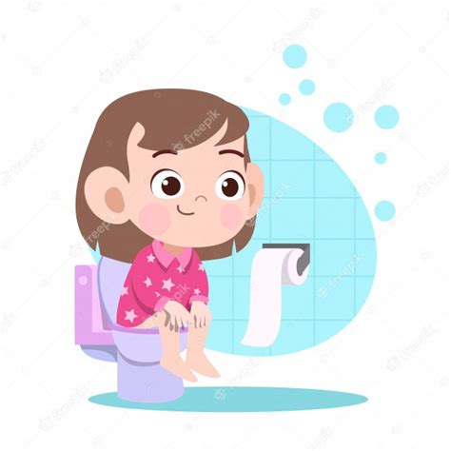
Fáze 3 - návštěvy toalety (kakání)
Dítě se vykaká, když ho někdo vezme
nemusí si říkat o “kakání” (používat znak nebo symbol)
nemusí být bez nehod mimo tréninkové prostředí
může stále potřebovat pomoc s dalšími úkony kolem kakání na konci této fáze
v 50% případů se dítě naučí také kakat, když se naučí čurat
není tak snadné udělat si rozvrh jako u čurání

Slide 40
Fáze 3 - jak často brát na toaletu
Zaznamenejte si časy během dne, kdy je dítě pokakané
když upravíte stravu (tekutiny a cvičení), většinou je kakání více méně pravidelné
často se děje ráno, krátce po snídani či jiném jídle, nebo po relaxačních a fyzických aktivitách
zaznamenejte si pouze, kdy se tak děje a pomozte s přeslečením do čistého po dobu 1-2 týdnů
není to přesný čas, ale většinou okno
najděte si 1-3 nejčastější denní okna (nejčastěji chodíme 1x denně)
5-10 minut předtím, než začne okno, vemte dítě na toaletu a nechte ho sedět 10-15 minut - odpočiňte si - zopakujte
často je efektivní nechat dítě sedět po určitou dobu před oblíbenou aktivitou a použít aktivitu jako motivátor
udělejte sezení příjemné! Pamatujte: víte, že pravděpodobně potřebuje jít.

Slide 41
Fáze 3 - návštěvy toalety (kakání)
pokud se vykaká do záchodu - velké posílení, hodně motivátorů a pochvaly a pomozte dítěti se utřít, pokud to potřebuje atd.
pokud se vyskytne nehoda mimo okno/okna, ve kterých dítě berete, bez řečí ukliďte, umyjte dítě, minimální pozornost a interakce kvůli nehodě (stejně jako při učení čurání) - nic se neděje
pokračujte, dokud nejste úspěšní na 95-100% bez nehod po dobu alespoň 2 týdnů a poté se rozhodněte:
budete učit tuto fázi v dalších prostředích (ne jen doma nebo ve škole) - pamatujte, že dítě nemusí v tuto chvíli být naučené v jiných prostředích!
nebo se posunete do fáze 4 (vlastní iniciace) v původním tréninkovém prostředí
nezapomeňte dítě učit se utřít - doporučení: vlhčené ubrousky (chcete začít brzy, může to trvat déle) - dítě není úplně samostatné dokud není schopné se samo utřít

Slide 42
Fáze 4 - vlastní iniciace (kakání)
Na konci této fáze (vlastní iniciace - kakání) se dítě naučí: vykakat se, když potřebuje během dne v tréninkovém prostředí aniž by mu musel někdo připomínat, nebo ho brát, a zůstává suché během dne. Stále může potřebovat asistenci s dalšími činnostmi na toaletě.

Slide 43
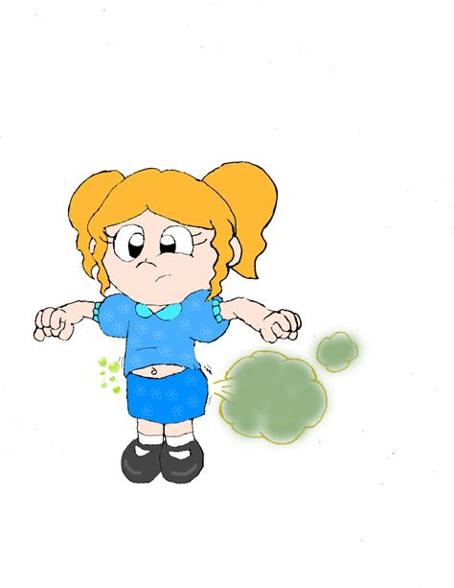
Fáze 4 - vlastní iniciace (kakání)
děti často začnou s poslíčky (stejně jako u čurání):
tanečky, chytání se mezi nohy
prdění, smrad...
vezme vás za ruku a táhne k záchodu
použije slovo / znak / symbol
stojí u dveří od třídy / koupelny a tváří se nervózně
... pokud se cokoliv z toho stane NEPTEJTE SE “POTŘEBUJEŠ NA ZÁCHOD?”
- jakmile vidíte poslíčky, poskytněte feedback “vidím, že se ti chce” a prostě jděte
- velmi odměňte, pokud se vykaká (pokud ne, nic se neděje) - i když pro čurání už třeba máte žetonky nebo nic!

Slide 44
Fáze 4 - vlastní iniciace (kakání)
nehody se zde mohou lehce navýšit po několik prvních dní této fáze
pokud by šlo o dramatické navýšení nebo po delší dobu (více než pár dní)
přešli jste do této fáze příliš rychle - vraťte se k fázi 1 na další týden, dva
nevidíte poslíčky - buďte více všímaví (poraďte se)
zapomínáte na motivátory, nejsou již tak silné - napravte to
Tato fáze je hotová, když dítě samo iniciuje (jde, když potřebuje) a zůstává suché na 100% po dobu alespoň 2 týdnů. POŘÁD POUŽÍVÁTE MOTIVÁTORY.

Slide 45
Odstraňování motivátorů
až teď a jen teď, je čas začít postupně odstraňovat motivátory
můžete použít žetonkový systém a postupně navyšovat počet žetonů, které dítě potřebuje, aby dostalo motivátor (2x se vykaká - motivátor, 3x se vykaká - motivátor...) - postupně navyšovat
většinou je to 2-3 dny na jedné úrovni, poté můžete odstraňovat dále (ale je to individuální)
odstraňujte tak dlouho, dokud si nejste jistí, že již motivátory nepotřebujete
tady můžete začít s tzv. “odměnami pro velké holky/kluky” jako náhraza menší posílení (spodní prádlo pro velké kluky a holky)
idea: svět je otevřen novým možnostem, které teď můžeme dělat
stejný postup

Slide 46
Utírání se
často je problematické - senzorický problém / zvyk
neučte, dokud nezvládáte jednotlivé fáze toalety!
použijte vlhčené ubrousky pro začátek (ale hned od začátku nesplachovat, ale do koše)
neopouštějte koupelnu, dokud se neutřete
trénujte i mimo koupelnu/toaletu (miska s burákovým máslem, balonky)
využijte učení postupnými kroky
začněte co nejdříve
připravte se na nehody
některé děti preferují bidet

Slide 48
Otázky k tréninku kakání?

Slide 49
Noční pomočování
Fakta:
častější u kluků
1 z 4 u 5-letých dětí
1 z 10 u 6-letých dětí
1 ze 14 u 7-letých
1 ze 20 u 8-letých
1 z 33 u 10-letých
1 z 50 u 17-etých
1 ze 100 dospělých
a 1 z 150 armádních branců :)
>> není to tak výjimečný problém, velmi často stačí počkat, pokud umí dítě během dne

Slide 50
Noční pomočování
- genetika: pokud jeden z rodičů se počůrával - 40% šance, že i dítě, pokud oba rodiče - 70% šance
- hormony: někteří lidé, kteří se pomočují v noci mají nízkou hladinu antidiuretického hormonu (ADH), který potlačuje tvorbu moči v noci u většiny lidí (desmopressin nasal spray)
- často se jedná o tvrdé spáče
- kofein
> občas stačí vyřešit tyto překážky
A zároveň si říct, co je priorita? Nerušený spánek nebo večerní toaleta?
http://www.enuretickyalarm.cz/

Slide 51
Diskuse

Slide 52
Směle do toho!
“Předtím, než se stanete rukojmím tréninku toalety, zazásobujte se základními potřebami jako jsou toaletní papír, utěrky, čisté prádlo, víno... hlavně víno!”

Slide 53
Děkuji za pozornost a přeji příjemný zbytek dne!

